Slide 1

Η ΘΕΣΗ ΤΗΣ ΓΥΝΑΙΚΑΣ ΣΤΟΝ ΑΘΛΗΤΙΣΜΟ
ΚΩΝΣΤΑΝΤΙΝΟΣ ΝΑΣΣΙΟΣ
ΤΜΗΜΑ: Α’2

Slide 2
ΑΘΛΗΤΙΣΜΟΣ – Ο ΡΟΛΟΣ ΤΟΥ ΣΤΗ ΣΩΜΑΤΙΚΗ ΑΛΛΑ ΚΑΙ ΣΤΗΝ ΠΝΕΥΜΑΤΙΚΗ ΜΑΣ ΥΓΕΙΑ
Ο αθλητισμός, τόσο ως επάγγελμα όσο και ως δραστηριότητα αναψυχής, απασχολεί ολοένα και περισσότερο τους ανθρώπους. Και στις δύο εκδοχές του, αποτελεί έναν ευρύ και γρήγορα αναπτυσσόμενο κλάδο της οικονομίας, που συμβάλλει σημαντικά στην ανάπτυξη και τη δημιουργία θέσεων απασχόλησης. Με τον αθλητισμό ευνοείται η κοινωνική αλληλεπίδραση, σημαντική πτυχή της ζωής γυναικών και ανδρών, τόσο των νέων όσο και των ηλικιωμένων, και προάγονται η σωματική και η πνευματική υγεία. Ενισχύονται επίσης η εκπαίδευση, η επικοινωνία, οι διαπραγματευτικές δεξιότητες και οι ηγετικές ικανότητες, παράμετροι ζωτικής σημασίας στην ενδυνάμωση των ανθρώπων.
Notes:
2

Slide 3
ΦΥΣΙΚΗ ΑΓΩΓΗ ΣΤΟ ΓΥΝΑΙΚΕΙΟ ΦΥΛΟ ΤΑ ΠΑΛΑΙΟΤΕΡΑ ΧΡΟΝΙΑ
Κατά τις πρώτες δεκαετίες μετά την ίδρυση του ελληνικού κράτους, η ανατροφή των παιδιών ήταν μονομερής και εντοπιζόταν σχεδόν αποκλειστικά στην πνευματική τους καλλιέργεια. Η εισαγωγή της γυμναστικής στα σχολεία απασχόλησε το νεοσύστατο ελληνικό κράτος το 1834 το οποίο μερίμνησε για την εισαγωγή των σωματικών γυμνάσιων δύο φορές την εβδομάδα στα δημοτικά σχολεία αλλά μόνο στα αγόρια. Κατά την τελευταία δεκαετία του 19ου αιώνα σημαντικό ρόλο στην εξάπλωση του αθλητισμού συνέβαλε καθοριστικά το γεγονός της διεξαγωγής των πρώτων σύγχρονων Ολυμπιακών αγώνων στην Αθήνα το 1896. Έτσι, η γυμναστική των κοριτσιών γίνεται αίτημα και αντικείμενο. Ο 19ος αιώνας κλείνει με τις γυναίκες να έχουν επιδείξει μεγάλη πρόοδο στη διεκδίκηση και την αναγνώριση πνευματικών και επαγγελματικών δικαιωμάτων. Ωστόσο, όταν η Ελληνική πρωτεύουσα έβαλε τα γιορτινά της για να υποδεχτεί τη σύγχρονη αναβίωση των Ολυμπιακών Αγώνων, γυναίκες δε συμμετείχαν.

Slide 4
Η ΘΕΣΗ ΤΗΣ ΓΥΝΑΙΚΑΣ ΣΗΜΕΡΑ
Όσον αφορά τη θέση της γυναίκας στον αθλητισμό, έχουν γίνει πολλά βήματα σε παγκόσμιο επίπεδο προκειμένου να αρθούν τα εμπόδια των γυναικών στο δρόμο για την κορυφή της ιεραρχικής πυραμίδας. Παρά όμως την εδραιωμένη παρουσία γυναικών στον χώρο του αθλητισμού, ελάχιστες είναι οι γυναίκες που κατέχουν ηγετικές θέσεις και αυτό γιατί υπάρχει μια τάση να συνδέεται το ανδρικό φύλο με τα χαρακτηριστικά της ηγεσίας.

Slide 5
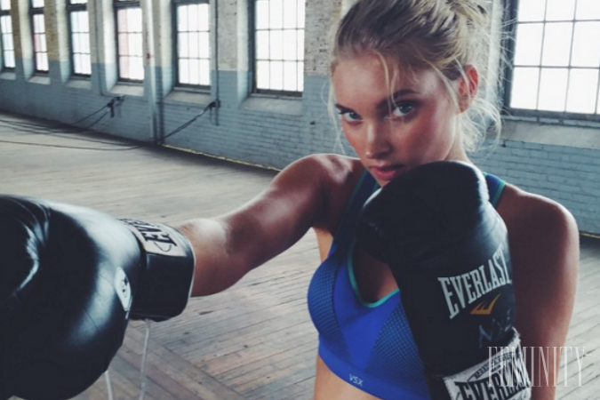
ΠΗΓΕΣ:
https://amitos.library.uop.gr/xmlui/bitstream/handle/123456789/2742/Grypari%20full%20text%20MDE.pdf?sequence=1&isAllowed=y
https://www.slideshare.net/filaretus/ss-8661063
https://www.stivoz.gr/i-thesi-tis-gynaikas-ston-klasiko-athlitismo/

